Slide 1
ПОДГОТОВИЛА Мезина Т.К. Воспитатель мбдоу детский сад №14 г.донецка

Slide 2
Мемориалы и памятники

Slide 3
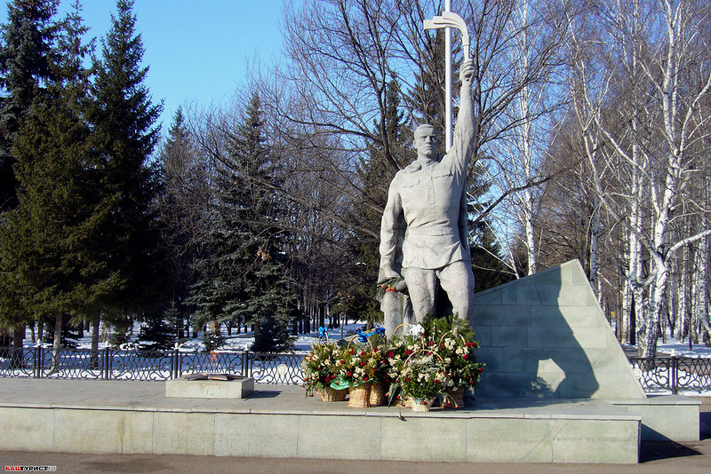

Slide 4
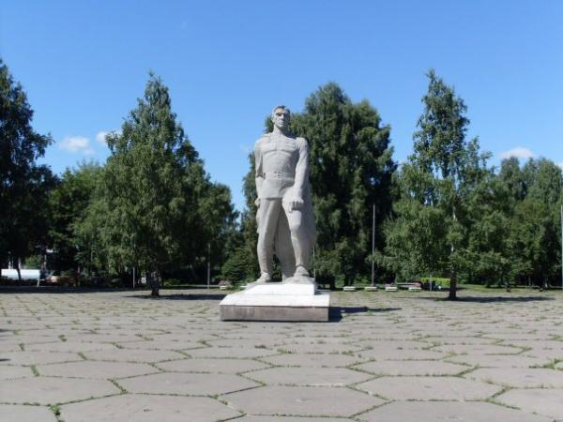

Slide 5
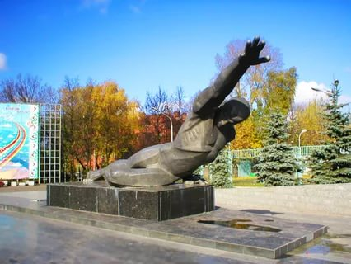

Slide 6
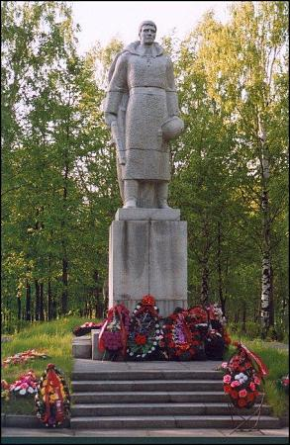

Slide 7
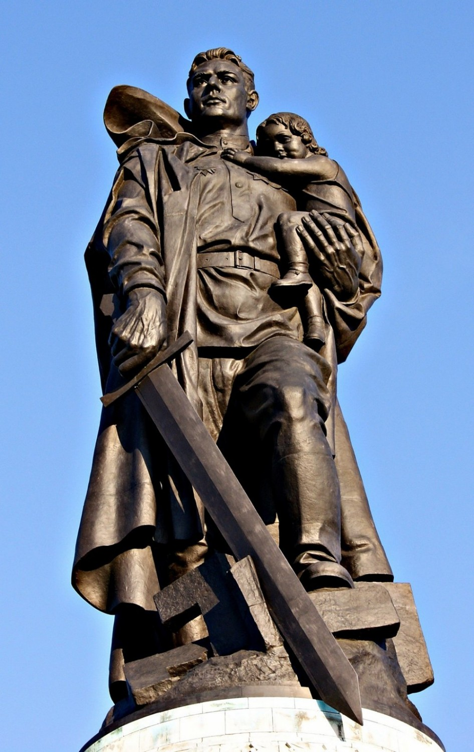
Памятник солдату освободителю в берлине

Slide 8
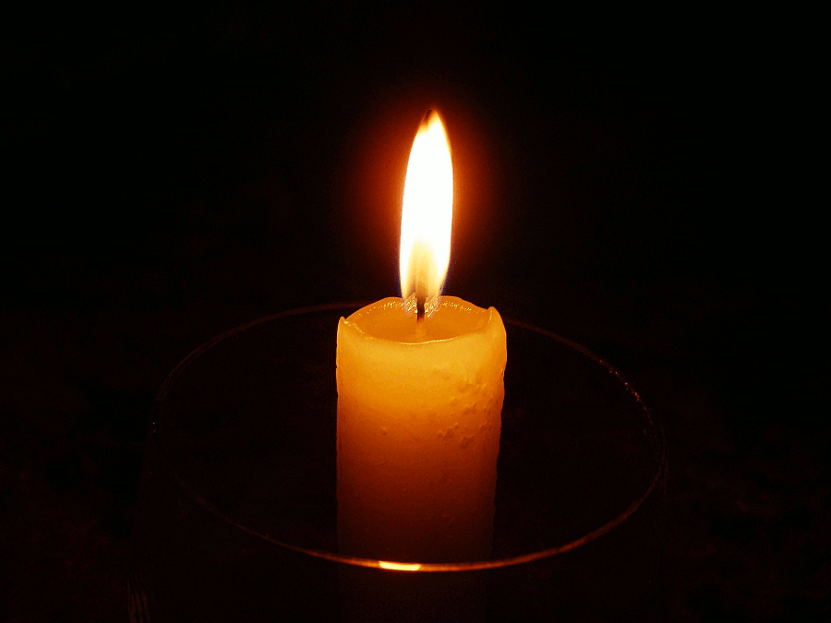
Свеча скорби

Slide 9
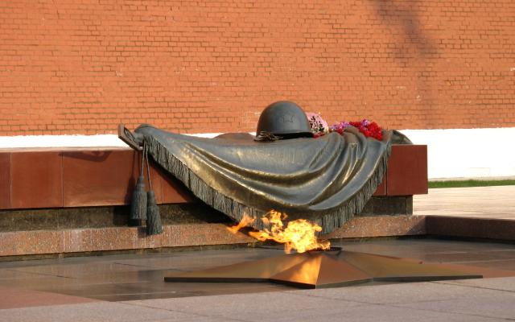
Могила неизвестного солдата в москве

Slide 10
